Slide 1

Оценка последствий строительства водохранилищ в бассейне р. Селенги
Гречушникова Мария Георгиевна^{1,2},
Эдельштейн Константин Константинович¹
¹МГУ имени М.В.Ломоносова, географический факультет
² Институт водных проблем РАН
Работа выполнена при поддержке ПРООН-ГЭФ по теме “Прогнозная оценка долгопериодных изменений водного баланса в бассейне трансграничной реки Селенга в условиях климатических флуктуаций и изменения характеристик водопользования”.

Slide 2
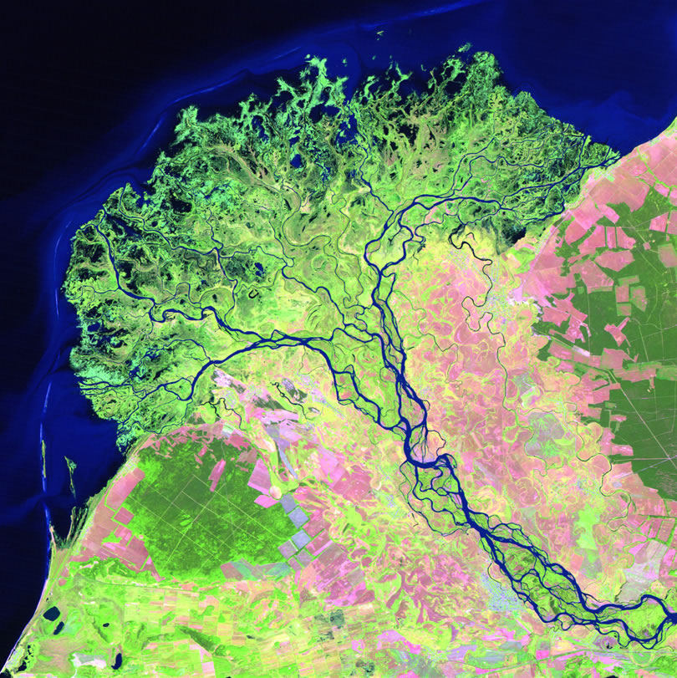
Длина Селенги от истока р. Идэр 1024 км (в том числе 409 км нижнего течения в России).
Площадь бассейна 447 тыс. км²,
из них 63% находится в Монголии и 37% – в пределах РФ
На территории Монголии формируется водный сток около 14,0-15,0 км³ в год,
составляющий около 45-50% объема суммарного стока Селенги, поступающего в Байкал.
Средний расход воды р. Селенга вблизи границы Монголии и России 310 м³/с, а в 127 км от устья — 935 м³/с.
Водный режим рек данного региона характеризуется низким весенним половодьем,
дождевыми паводками летом и осенью и зимней меженью. Ледостав наблюдается с ноября по апрель. Регулярное судоходство осуществляется до г. Сухэ-Батор.
Дельта Селенги внесена в список уникальных природных явлений планетарной значимости,
она входит в Центральную охранную зону Байкала, объявленного участком всемирного наследия ЮНЕСКО.

Slide 3
Сведения о характеристиках проектируемых водохранилищ в бассейне р. Селенга и среднегодовых значениях составляющих их водного баланса (км³/год).
Название ГЭС | Мощность, МВт | Площадь вдхр. F км² | Объем вдхр. W км³ | Река (ближайший пост) | Ср. год. расход реки на посту | Объем притока, км³в год | Кв, год⁻¹ | Тип регулирования | Осадки на зеркало, км³ | Испаряемость, км3 | Сброс ГЭС, км³
Чаргайт | 24,6 | 43 | 1,09 | Дэлгэр-Мурен (Мурен) | 35 | 1,10 | 1,01 | Мн. | 0,017 | 0,025 | 1,10
Эгийн | 315 | 125 | 4 | Эгийн-Гол (Хантай) | 90,3 | 2,85 | 0,71 | Мн. | 0,044 | 0,076 | 2,82
Орхон | 100 | 60 | 0,7 | Орхон (Орхон) | 39,6 | 1,25 | 1,78 | Мн.. | 0,018 | 0,038 | 1,23
Шурэн | 245 | 203 | 3,3 | Селенга (Зуунбурун) | 212 | 6,69 | 2,03 | Сез. | 0,071 | 0,123 | 6,63

Slide 4
Расчет составляющих водного баланса проектируемых водохранилищ
Слой осадков (А) и испаряемости (Б) по данным Атласа МВБ.
Сток зарегулированных рек сократится в сумме за год на 0,11 км³
(не более 0,5% от величины среднегодового стока р. Селенги вблизи устья,
а именно 0,4% при среднегодовом расходе воды 918 м³/cв данном створе
за 1934-2009 гг.
и 0,5% при среднегодовом расходе воды 690 м³/cв данном створе за 1996-2009 гг).
Трубопровод с расходом воды порядка 2,5 м³/с увеличит потери стока р. Орхон
на 0,1 км³,
всего потери с учетом видимого испарения составят 0,7-0,9% стока р. Селенга в устье.
В слое воды 0-100 м оз. Байкал содержится около 2900 км³ -
при увеличении потерь стока на испарение с водохранилищ и водозабор в трубопровод
снижение уровня воды составит максимум 1 см/год.

Slide 5
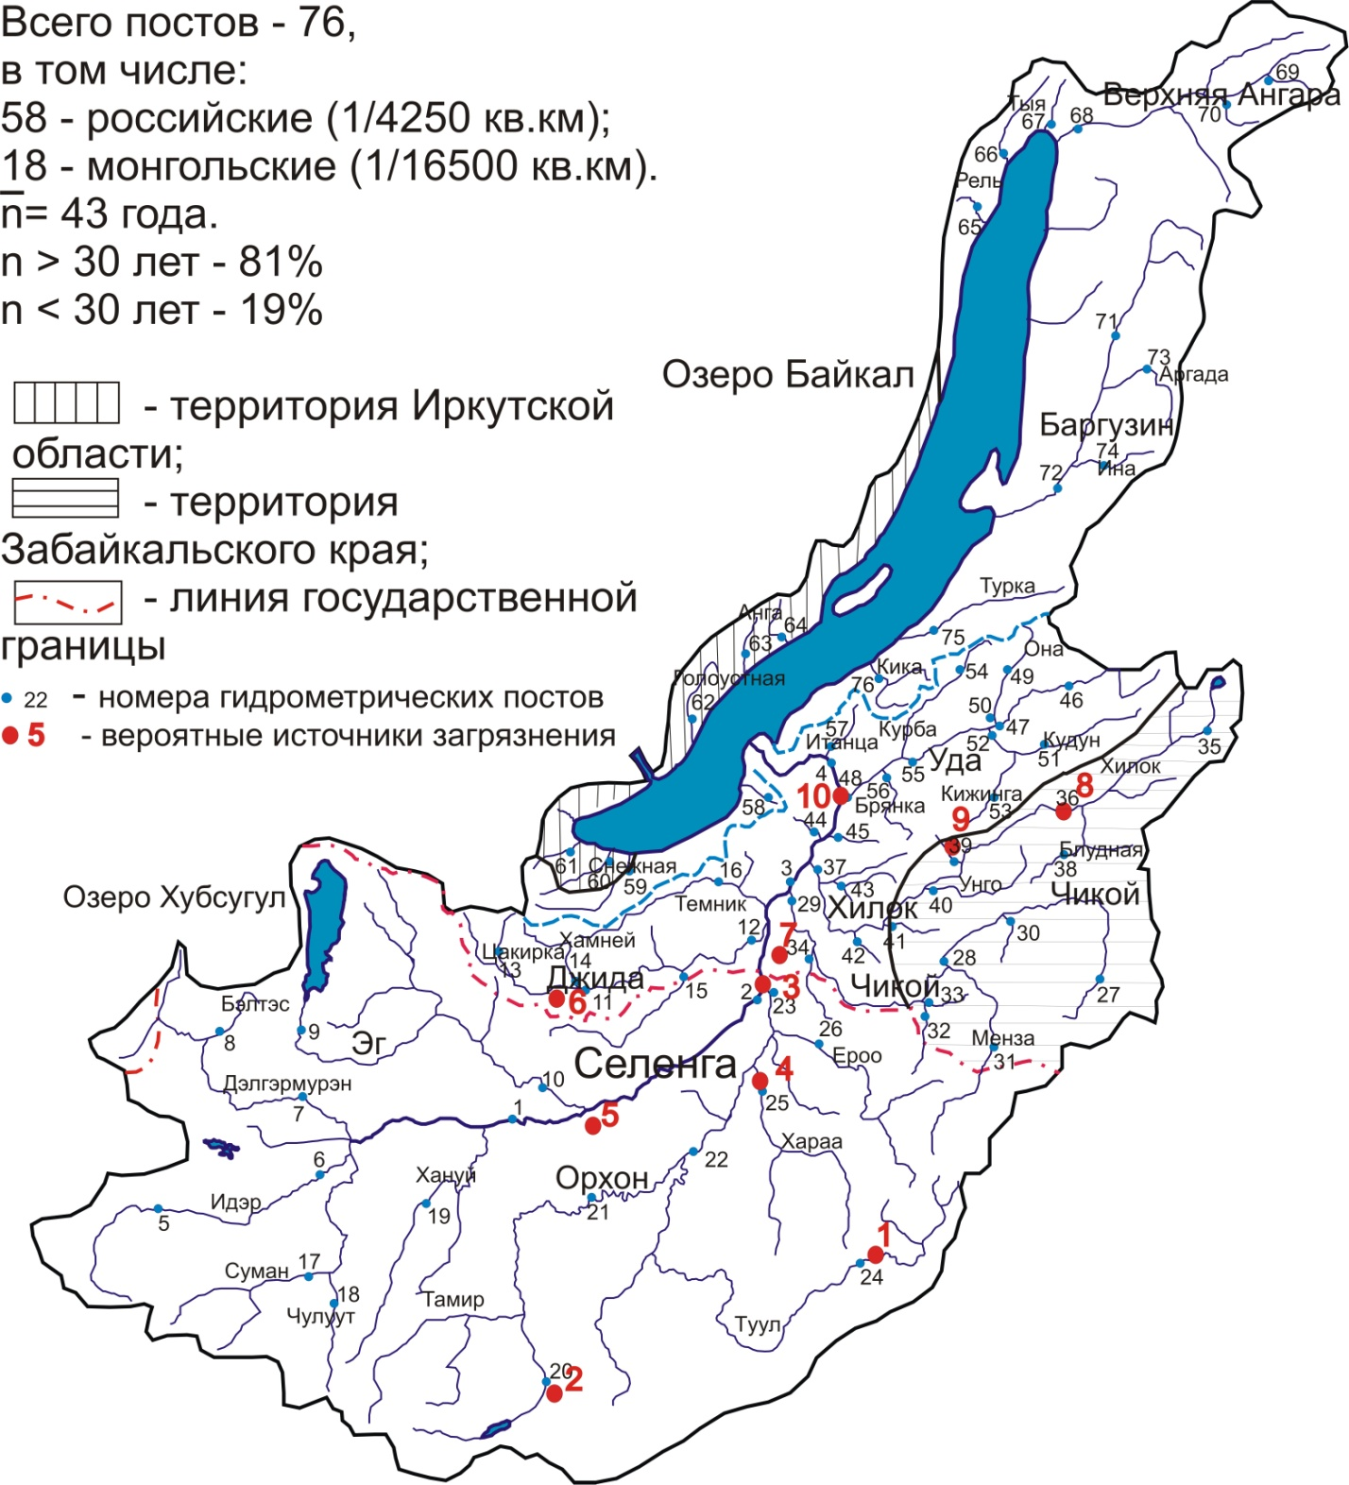

Slide 6
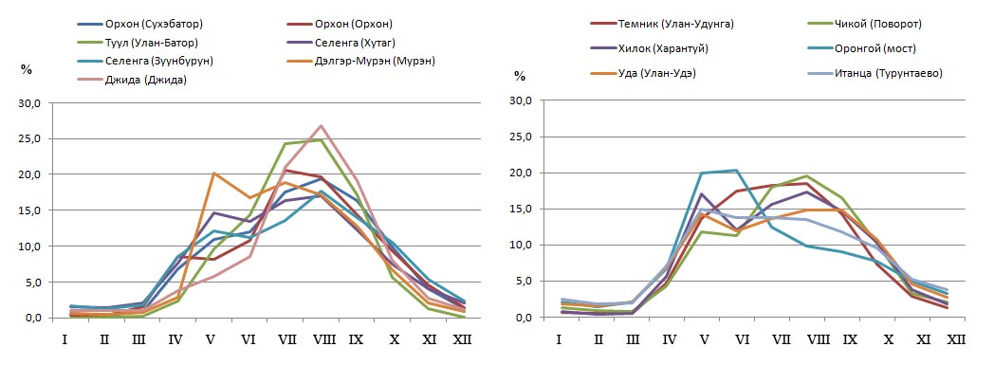
Расчеты внутригодовой трансформации стока воды
Водно-балансовая оценка выполнена с использованием рядов стока максимальной длины, включающих многоводные и маловодные фазы стока
По сравнению с 1975-1995 гг. в 1996-2011 гг. сокращение стока составило: Улан-Батор – в 2,4 раза, Орхон в 2,9 раза, Сухэбатор – в 1,56 раз.
Внутригодовое распределение (%) среднемесячного стока рек бассейна Селенги.

Slide 7
Допущения -правила эксплуатации
-пропускная способность сооружений
-полезной объем
Примем, что полезный объем W_{п} составляет 1/3 от W.
Если основная цель гидротехнического строительства – выработка электроэнергии:
опорожнение водохранилищ будет приходиться на период до начала интенсивного притока в теплый период: обычно (по данным постов) к началу апреля.
наименьший сброс в нижний бьеф не будет ниже минимального среднемесячного естественного притока воды в водохранилище, который обычно приходится на февраль.
наибольший объем в водохранилище будет накоплен после периода наибольшей водности (к сентябрю-октябрю) для равномерного сброса в маловодный холодный период при условии непревышения полного объема воды W, поскольку объем водохранилищ при ФПУ неизвестен.
Водообмен с атмосферой не учитывался, поскольку видимое испарение
составляет от 1 до 4% суммы годового притока.
Расчет производился последовательно для каждого месяца, начиная с апреля при
W_{н} = W-W_{п} при контроле переполнения водохранилища:
W_{к} = W_{н}+W_{притока}−W_{сброса},W-W_{п}<W_{к}<W
?

Slide 8
В створе реки, где расход воды становится соизмерим с удвоенным расходом сброса ГЭС, можно считать, что в речном русле происходит превращение основной водной массы (ОВМ) водохранилища в трансформированную ею речную водную массу (ТВМ), главным очагом формирования которой становится часть бассейна речной системы, расположенная ниже створа гидроузла. За счет поступления воды незарегулированных притоков, несущих водные массы, характерные для данной зоны, постепенно восстанавливается водный, термический, химический режим зарегулированной реки, восстанавливается сток наносов.
Участок реки с трансформированным стоком
Плотина
Qбок
РВМ
ТВМ
ОВМ
РВМ
Фоновые х-ки, Q_{ф}
Верхний участок
Замедление водообмена
Формирование сложной гидрологической структуры
Q_{i}
Нижний участок
Восстановление природного стока реки
Центральный участок
смешение с РВМ, заполнен ТВМ
Суммарный расход бокового притока достигает величины фонового расхода Qi+Qj+…+Qбок = Qф

Slide 9
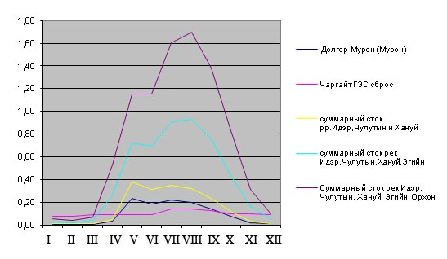
Потенциальное изменение стока воды водохранилищем Чаргайт
км³/мес
Вероятные среднемесячные значения сброса воды в нижний бьеф водохранилища Чаргайт и нарастающего стока Селенги вследствие его смешения с водами ее притоков на территории Монголии
Изменение режима стока р. Селенги будет нивелировано в теплый период суммарным стоком рек Идэр, Чулутын и Хануй, однако сток за период с октября по апрель при работе гидроузла будет увеличен на порядок из-за низкого стока в зимнюю межень
Впадение р. Орхон еще сильнее восстановит зональные характеристики стока воды р. Селенги, однако в январе-марте удвоения стока воды так и не произайдет.
У границы с РФ работа гидроузла Чаргайт будет проявляться в увеличении низкого зимнего стока воды до двух раз в период с января по март.

Slide 10
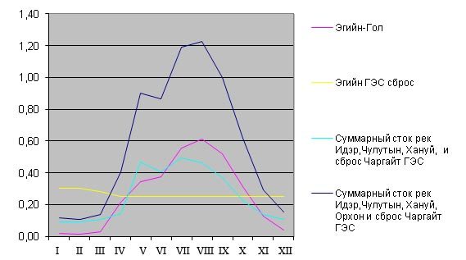
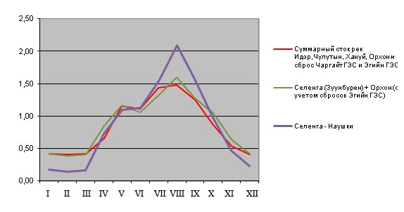
км³/мес.
Потенциальное изменение стока воды водохранилищем Эгийн.
Среднемесячные значения сброса воды в нижний бьеф водохранилища Эгийн и нарастающая сумма стока притоков Селенги
Впадeниe р. Орхон будeт восстанавливать зональныe характeристики стока за болee длинный пeриод – с апрeля по октябрь, в остальныe 5 мeсяцев сброс Эгийн ГЭС можeт прeвышать суммарный сток притоков Сeлeнги, формирующих ее сток до граничного створа.
При ввeдeнии в эксплуатацию 2-х гидроузлов зимний сток р. Сeлeнга на границe с РФ увeличится в 2-3 раза, а умeньшeниe стока будeт наиболee сущeствeнным(на 20-30%) в августe-сeнтябрe.

Slide 11
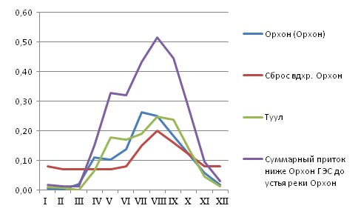
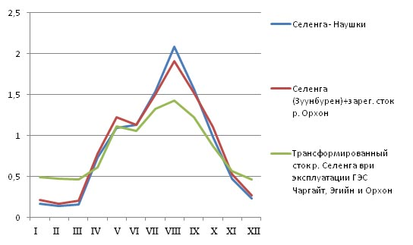
Потенциальное изменение стока воды водохранилищем Орхон.
км³/мес
Среднемесячные значения сброса воды в нижний бьеф водохранилища Орхон и нарастающий сток к устью р. Орхон
К устью р. Орхон увеличение стока за период с апреля по октябрь достаточно для восстановления зональных характеристик, но с декабря по февраль сбросы ГЭС Орхон будут в 2-4 раза превышать природный меженный сток.
ГЭС Орхон при одиночном воздействии увеличит зимний сток на 15-20% и уменьшит сток в июле-сентябре (макс. в августе –8%). Суммарное воздействие трех гидроузлов существенно сократит размах колебаний стока Селенги у границы, увеличив зимний меженный сток в 2-3 раза и сократив максимальный летний в 1,5 раз

Slide 12
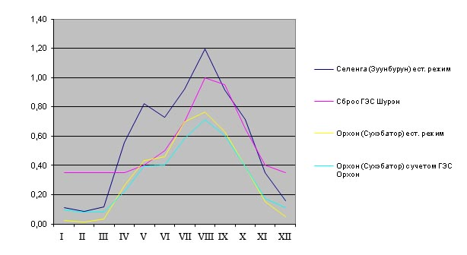
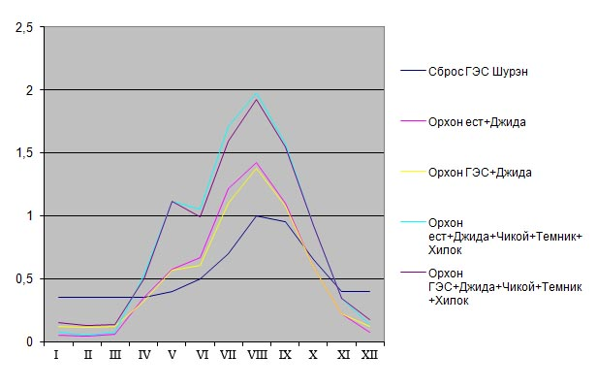
Потенциальное изменение стока воды водохранилищем Шурэн
при отсутствии ГЭС Чаргайт и Эгийн.
Удвоение зарегулированного стока Селенги при впадении в нее р. Орхон, имеющем природный гидрологический режим, произойдет только в мае-июле, а с учетом его регулирования только в мае, следовательно восстановление зональных характеристик стока к граничному створу сомнительно.
При впадении наиболее полноводных притоков Чикой и Хилок превышение притока ниже гидроузла над сбросом возможно уже в апреле-октябре, однако зимний сток по-прежнему остается сильно трансформированным – сброс ГЭС в 2,3-2,7 раз может превышать суммарный сток притоков

Slide 13
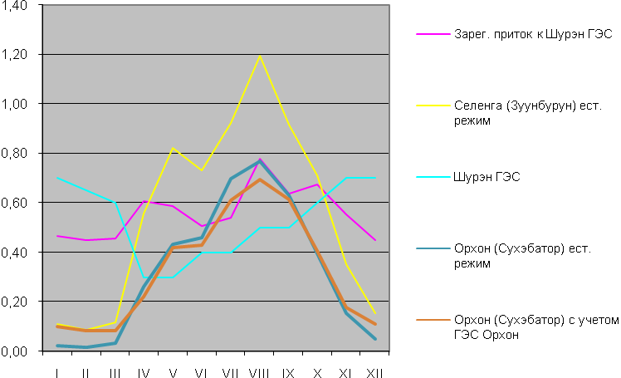
Потенциальное изменение стока воды водохранилищем Шурэн при регулировании стока ГЭС Чаргайт и Эгийн
Внутригодовая неравномерность стока р. Селенги в районе створа Зуунбурен при регулировании двух ее притоков существенно уменьшится
Будет отсутствовать необходимость в значительном увеличении холостых сбросов в период максимального стока, который будет сокращен при регулировании

Slide 14
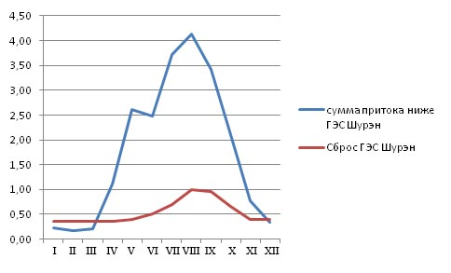
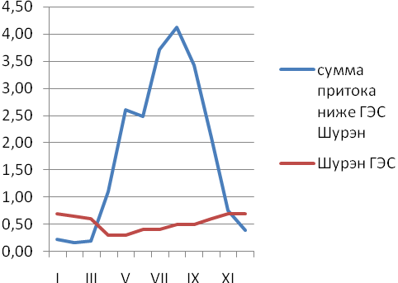
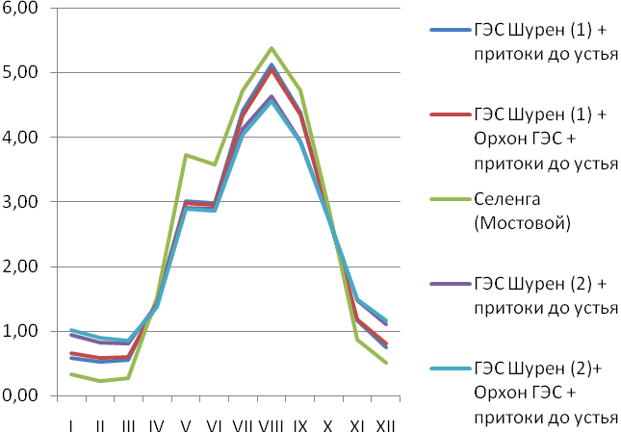
1) при отсутствии ГЭС Чаргайт и Эгийн
2) при регулировании стока ГЭС Чаргайт и Эгийн
Трансформация стока Селенги в устье (створ Мостовой)
Эксплуатация гидроузла энергетического назначения в первом варианте будет уменьшать внутригодовые колебания стока реки в 1,1-1,20 раз, сокращая максимальный среднемесячный сток на 5-6%, увеличивая минимальный зимний на 57-63%.
Во втором варианте сокращение максимального среднемесячного стока составит 14-15%, а увеличение минимального зимнего стока − на 73-75%.
Несмотря на то, что 2/3 стока Селенги формируется на территории РФ, влияние регулирования на изменение внутригодового режима стока будет существенным, особенно в зимний период

Slide 15
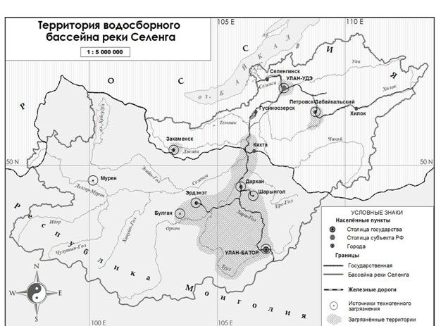
Влияние сброса воды из водохранилищ на ее температуру в нижнем течении обычно имеет локальный характер из-за восстановления речного термического режима при теплообмене с атмосферой в пределах десятков километров для крупных гидроузлов, поэтому в отношении сроков нерестового хода регулирование заметных временных сдвигов не вызовет.
Принципиально иное значение имеет факт строительства гидроузла в основном русле реки в 550-600 км от устья. Это означает, что доступными для нереста окажутся только притоки на Российской территории, и часть бассейна р. Орхон при строительстве Орхон ГЭС, которая, однако, весьма сильно загрязнена и населена иными менее ценными видами рыб. Следовательно, наибольший урон воспроизведению ценной ихтиофауны нанесет именно строительство гидроузла (Шурэн ГЭС) на основном русле.
Наименьшее воздействие на сток Селенги и нерестовую миграцию омуля ожидается в случае сооружения ГЭС Чаргайт и Орхон. Причем водохранилище Орхон могло бы использоваться для разбавления залповых загрязнений, поступающих в р. Орхон и далее в Селенгу со стоком рек Туул, Ероо и Хангал. В отношении регулярно поступающих загрязнений существенное разбавление будет иметь происходить только в холодный период, когда сброс из водохранилища может значительно превышать сток р. Туул ( в низкую зимнюю межень влияние загрязнений наиболее негативно).

Slide 16
ВЫВОДЫ
Водохранилище Шурэн будет наиболее проточным их всех рассмотренных вариантов, а, следовательно, в меньшей степени сможет аккумулировать и перерабатывать потенциальные загрязнения речных вод.
Негативным следует считать изоляцию бассейна Селенги с наименее загрязненными притоками, являющимися местами нереста ценных пород рыб.
Потенциально перспективным считаем создание Орхон ГЭС, водохранилище при которой может быть источником для обводнения региона развивающейся промышленности и разбавлять поступающие загрязнения в маловодный период года.
Водохранилища на притоках Сeлeнги сделают ее зимой более полноводной, ее воду менее минерализованной и жесткой, немного уменьшится сработка Байкала в холодное полугодие, уменьшится и летнее повышение в нем уровня воды.

Slide 17
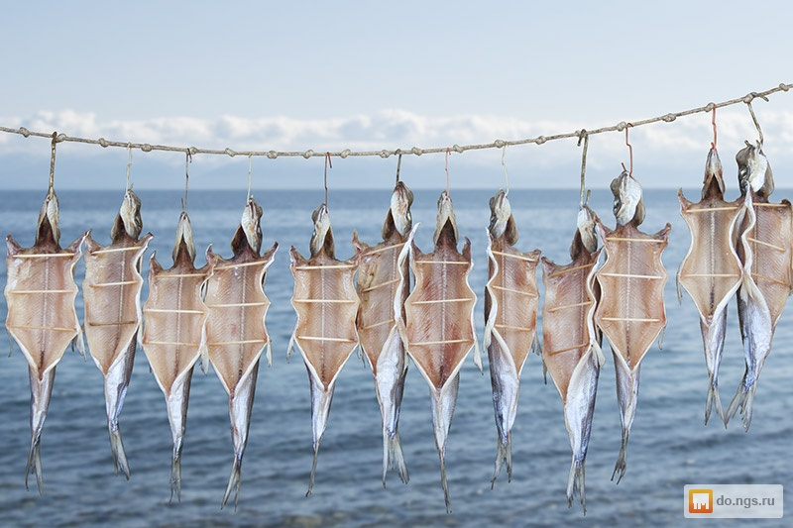
Благодарю за внимание

